Slide 1
Автоматизация текущего контроля успеваемости и сервиса заказа-получения справок в «1С:Университет»
Евгений Замараев Екатерина Овсянникова

Slide 2
О Тюменском государственном университете
Миссия университета - готовить людей, способных в условиях глобальной конкуренции проектировать новые виды деятельности, преобразовывать социальную среду, создавать успешный бизнес.
12
институтов
9
корпусов
3
филиала
82
направления
XIX международная научно-практическая конференция «Новые информационные технологии в образовании»

Slide 3
Автоматизация сервиса заказа-получения справок
XIX международная научно-практическая конференция «Новые информационные технологии в образовании»

Slide 4
Статистика по поданным заявкам на получение справки за 2017-2018
XIX международная научно-практическая конференция «Новые информационные технологии в образовании»

Slide 5
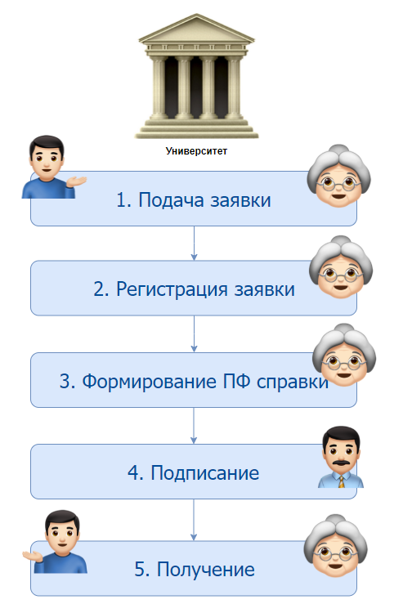
Заказ справки через специалиста учебной части
XIX международная научно-практическая конференция «Новые информационные технологии в образовании»
Notes:
6C8EBF

Slide 6
Заказ справки через специалиста учебной части
высокая
востребованность
готовых документов
несколько
посещений
нет возможности
отслеживать статус
заявки
XIX международная научно-практическая конференция «Новые информационные технологии в образовании»

Slide 7
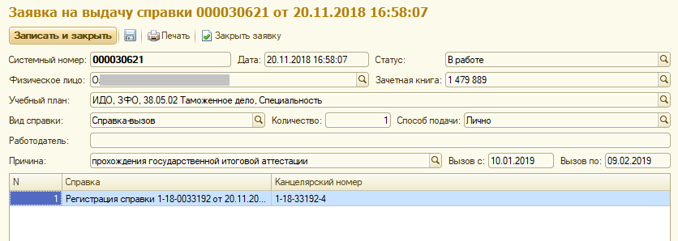
Форма заявки
XIX международная научно-практическая конференция «Новые информационные технологии в образовании»

Slide 8
Заказ справки через Web-портал
XIX международная научно-практическая конференция «Новые информационные технологии в образовании»

Slide 9
Заказ справки через Web-портал
возможность
отслеживания статуса
заявки
одно
посещение
невысокая
востребованность
готовых документов
подача заявки
в любое время
XIX международная научно-практическая конференция «Новые информационные технологии в образовании»

Slide 10
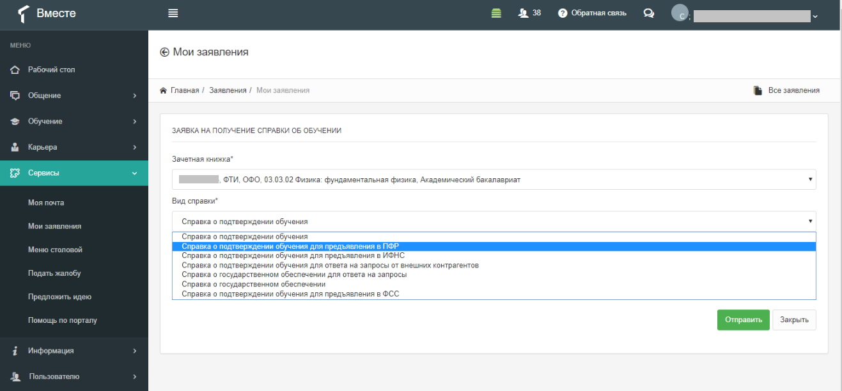
Форма заказа на портале
XIX международная научно-практическая конференция «Новые информационные технологии в образовании»

Slide 11
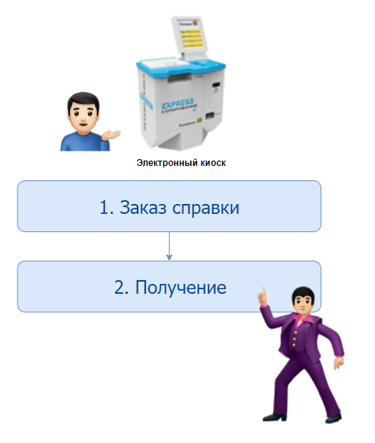
Заказ справки через электронный киоск
XIX международная научно-практическая конференция «Новые информационные технологии в образовании»

Slide 12
Заказ справки через электронный киоск
контроль бумаги и тонера в принтере
мгновенное получение
готовой справки
не требуется посещение
учебной части
все справки
востребованы
XIX международная научно-практическая конференция «Новые информационные технологии в образовании»

Slide 13
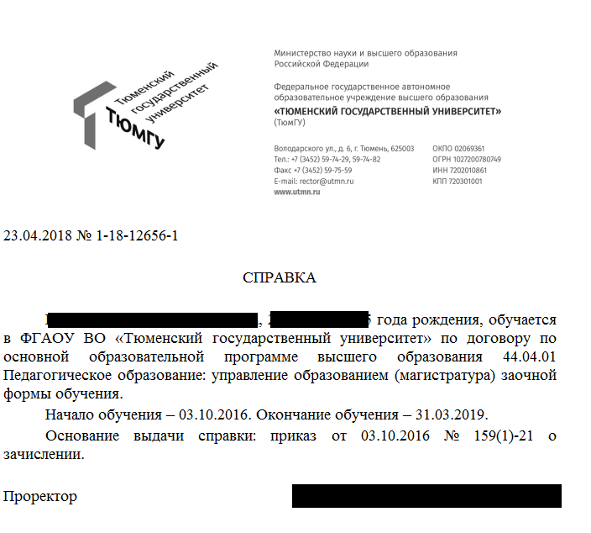
Интерфейс электронного киоска
XIX международная научно-практическая конференция «Новые информационные технологии в образовании»

Slide 14
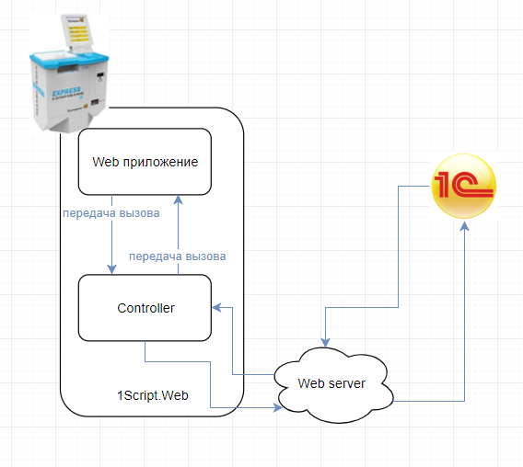
Архитектура работы электронного киоска
веб-движок 1Script.Web
XIX международная научно-практическая конференция «Новые информационные технологии в образовании»

Slide 15
Результаты тестовой эксплуатации
ноябрь-декабрь 2018
XIX международная научно-практическая конференция «Новые информационные технологии в образовании»

Slide 16
Сравнение способов заказа справки
Заказ через специалиста | Заказ через личный кабинет | Заказ через киоск
3 дня
2 мин
3 дня
XIX международная научно-практическая конференция «Новые информационные технологии в образовании»

Slide 17
Автоматизация подачи заявлений обучающегося
XIX международная научно-практическая конференция «Новые информационные технологии в образовании»

Slide 18
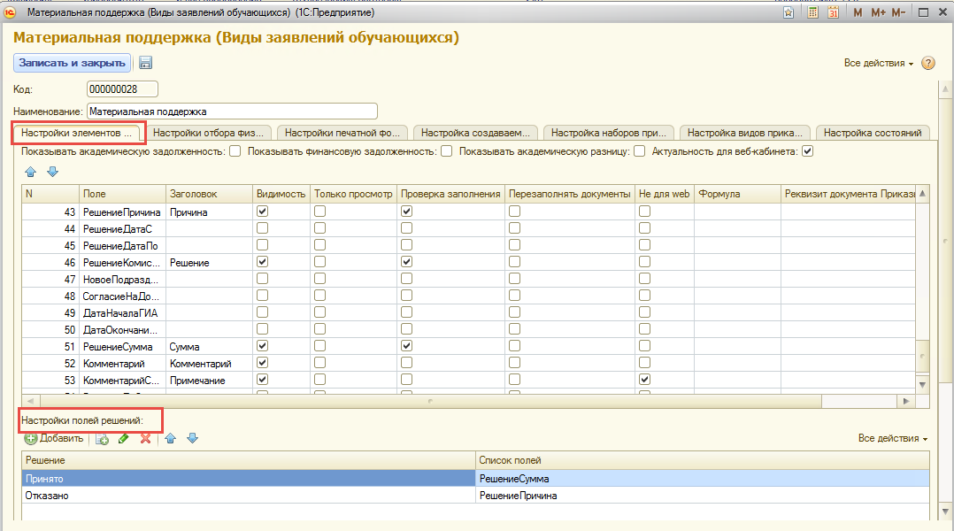
Заявления обучающихся
Настройка элементов формы и полей решений
XIX международная научно-практическая конференция «Новые информационные технологии в образовании»

Slide 19
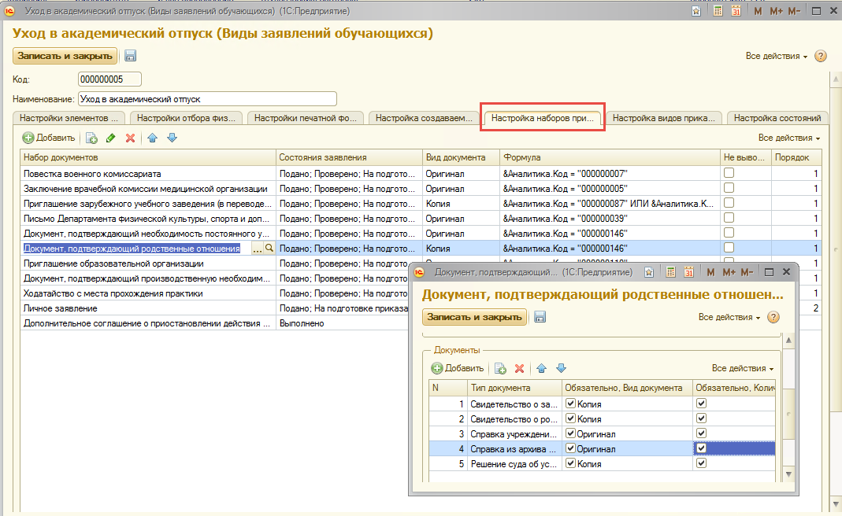
Заявления обучающихся
Настройка прилагаемых документов
XIX международная научно-практическая конференция «Новые информационные технологии в образовании»

Slide 20
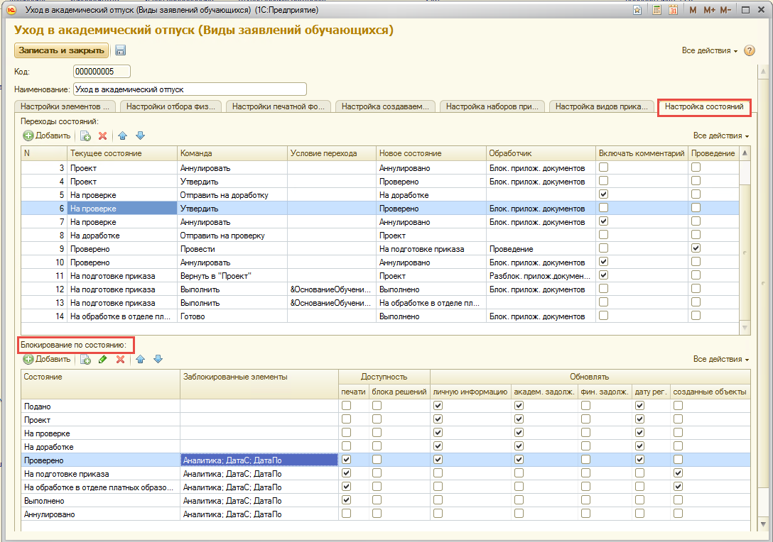
Заявления обучающихся
Настройка прилагаемых документов
XIX международная научно-практическая конференция «Новые информационные технологии в образовании»

Slide 21
Автоматизация текущего контроля успеваемости
XIX международная научно-практическая конференция «Новые информационные технологии в образовании»

Slide 22
Как сейчас:
общая ведомость на все дисциплины;
внесение результатов в течение 2 недель после получения ведомости
отсутствие оперативного информирования студентов о полученных баллах;
трудозатраты и ошибки учебной части при переносе оценок с бумажного носителя;
XIX международная научно-практическая конференция «Новые информационные технологии в образовании»
Notes:
Общая ведомость на все дисциплины

Slide 23
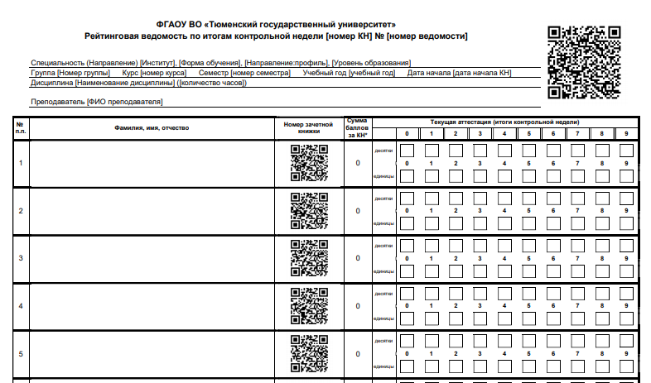
Печатная форма ведомости (машиночитаемый бланк)
XIX международная научно-практическая конференция «Новые информационные технологии в образовании»

Slide 24
Схема работы
1. Специалист учебной части рассылает ведомости преподавателям
2. Преподаватель заполняет
ведомость
3. Специалист учебной части сканирует ведомость
4. Автоматическое распознавание ведомости и загрузка в систему
5. Публикация в личном кабинете студента
XIX международная научно-практическая конференция «Новые информационные технологии в образовании»
Notes:
специалист учебной части формирует ведомость на каждую дисциплину на каждую группу;
ведомость высылается преподавателю на электронную почту средствами 1С, либо распечатывается и передается в бумажном виде;
преподаватель заполняет бумажный вариант ведомости и лично возвращает ее в учебную часть;
специалист учебной части сканирует ведомость и высылает ее на специальный адрес электронной почты;
Flexicapture забирает ведомости с почты, распознает и формирует xml файл, который регламентным заданием загружается в 1С

Slide 25
Статистика распознавания документов
Всего ведомостей: 964 Ошибки распознавания: 35%
Ошибки преподавателей: 21%
XIX международная научно-практическая конференция «Новые информационные технологии в образовании»

Slide 26
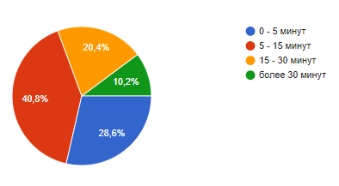
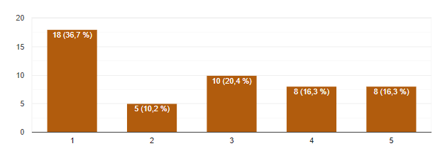
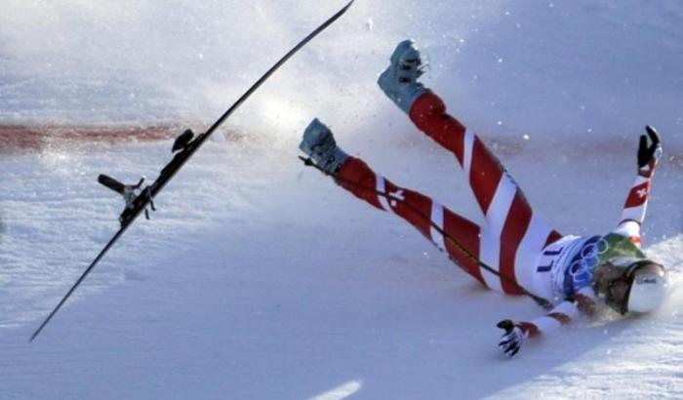
Опрос преподавателей
Оценка удобства заполнения
Время заполнения
Предпочитаемый способ внесения
XIX международная научно-практическая конференция «Новые информационные технологии в образовании»

Slide 27
СПАСИБО ЗА ВНИМАНИЕ!
Евгений e.v.zamaraev@utmn.ru Екатерина e.o.ovsyannikova@utmn.ru
utmn-it

